Slide 1

Urheiluvalmennuksen, liikunnan ja kuntoutuksen oppi- ja ammattikirjoja jo vuodesta 1978

Slide 2
LUKU 10
AISTIEN FYSIOLOGIAA
10.1 Aistireseptorien yleiset ominaisuudet
10.2 Ihon aistit
10.3 Maku ja haju
10.4 Sisäkorva ja tasapaino
10.5 Korvat ja kuulo
10.6 Silmät ja näkö
10.7 Verkkokalvo
10.8 Näkötiedon neuraalinen käsittely
KERTAA AIEMMISTA LUVUISTA:
• Aivokuori ja toiminnalliset alueet
• Nousevat aistiradat
• Aivo- ja selkäydinhermot

Slide 3
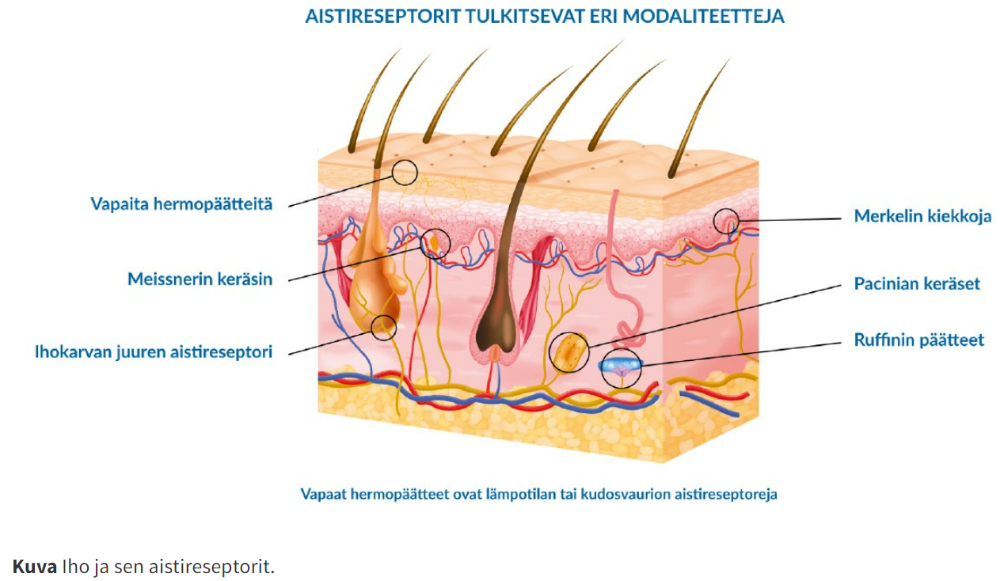
10.1 Aistireseptorien yleiset ominaisuudet
Aistireseptorit reagoivat herkästi vain tiettyyn energiamuotoon eli modaliteetiin .
Energia muuttaa aistireseptorin solukalvolla aikaan ioniläpäisymuutoksia > syntyy reseptoripotentiaali.
Reseptoripotentiaalit saavat aikaan aktiopotentiaaleja aistiradassa.
Aktiopotentiaalin päätyminen aivokuoren alueille tulkitaan aistirataa pitkin tulleet aktiopotentiaalit aistimuksina.
Tietoisuus ympäröivästä maailmasta: aivojen tulkitsema aistiärsykkeiden (aktiopotentiaalien) kokonaisuus.
Tietty aistirata välittää vain tietyn energiamuodon (lämpö, paine, valo...) synnyttämää aistitietoa.

Slide 4
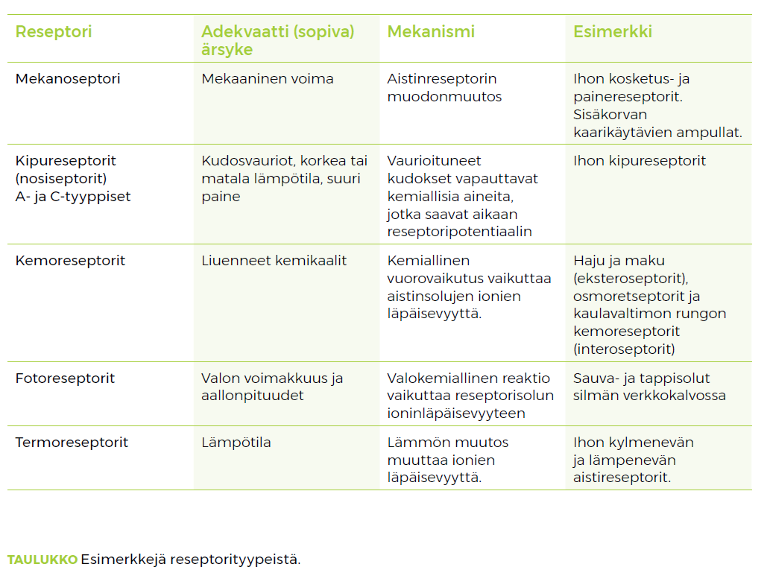
10.1 Aistireseptorien yleiset ominaisuudet

Slide 5
10.1 Aistireseptorien yleiset ominaisuudet
Aistireseptorien mukautuminen ärsykkeeseen
  aivoihin arvioidaan tulevan eri reseptoreista 10⁹ bittiä tietoa joka sekunti.
  ärsykkeiden muutos on olennaista, joten reseptorit mukautuvat (adaptoituvat) ärsykkeisiin > jos ärsyke pysyy samana, ei reseptoripotentiaalia synny. eteenpäin.
  Nopeasti mukautuvia reseptoreja (faasiset). Esim. lämpötila ja ihon painereseptorit ovat faasisia.
  Hitaasti mukautuvia reseptoreja (tooniset). Esim. lihassukkulat ja kipureseptorit ovat toonisia.

Slide 6
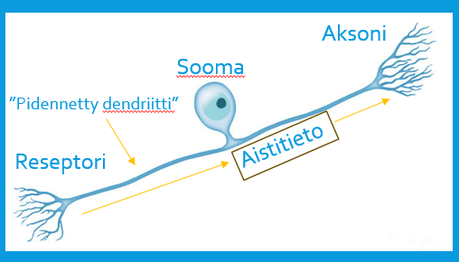
10.1 Aistireseptorien yleiset ominaisuudet
Reseptoripotentiaali
Vasteena ärsykkeelle aistireseptorin solukalvolla tapahtuu lepojännitemuutos: useimmissa tapauksissa reseptorin solukalvo depolarisoituu > reseptori- tai generaattoripotentiaaliksi,
Aistireseptorien hermosolut ovat pseudounipolaarisia.
Esim. Ihon painereseptorin toiminta ja aistimus: Kosketus muutetaan aistiradan aktiopotentiaaliksi (transduktio). Mitä voimakkaammin painetaan, sitä suurempi reseptoripotentiaali, ja sitä useampi aktiopotentiaali etenee aistiradassa. Aivokuorelle päätyneiden aktiopotentiaalien määrä = koodi ärsykkeen voimakkuudesta.
Pseudounipolaarinen hermosolu: Vapaa hermopääte ja siihen liittyvät osat

Slide 7
10.2 Ihon aistit
Ihon aistireseptorit:
Meissnerin keränen ja Pacinin kappale faasisia.
Merkelin kiekko ja Ruffinin pääte toonisia.
Meissnerin keräsellä ja Merkelin kiekolla kapea reseptiivinen kenttä, ja Ruffinin päätteellä sekä Pacinin kappaleella laaja reseptiivinen kenttä.
Lämpötilan muutosta aistivia vapaita hermopäätteitä. Kylmenevää tulkitsevia aistireseptoreja on enemmän kuin lämpenevää tulkitsevia.
Kipureseptorit eli nosiseptorit vapaita hermopäätteitä.
  myelinisoituja (Aδ -reseptorit) > terävä kipu ja
  myelinisoimattomia (C-reseptorit) > pidempi aikainen kipu.
  Aktivoituminen myös < 15ºC ja 45ºC > lämpötiloissa.

Slide 8
10.2 Ihon aistit
Reseptiiviset kentät ja aistitarkkuus
  reseptiivinen kenttä: alue, joilta kukin aistireseptori kerää reseptoripotentiaalin muuttavan tiedon.
ihoalueen pinta-alalla olevien aistireseptorien määrällä vaikutus yksittäisen reseptorin reseptiiviseen kenttään:
  Selässä ja jaloissa vähän aistireseptoreita > aistireseptorin reseptiivinen kenttä suuri; Sormenpäissä paljon aistireseptoreita pienellä pinta-alalla > aistireseptorin reseptiivinen kenttä pieni.
Kahden pisteen havaitsemiskynnys:
  Mitä lähempänä olevaa kahta erillistä ärsykettä (esim. kaksi kynänkärkeä iholle) pystytään erillisinä tunnistamaan > sitä enemmän aistireseptoreja > sitä pienemmät reseptiiviset kentät.
Lähellä ärsykettä olevat aistireseptorit aktivoituvat enemmän > aktivoituneet estävät kauempana olevien aktivoitumista = lateraalinen inhibitio. Vaikuttaa aistimisen tarkkuuteen.

Slide 9
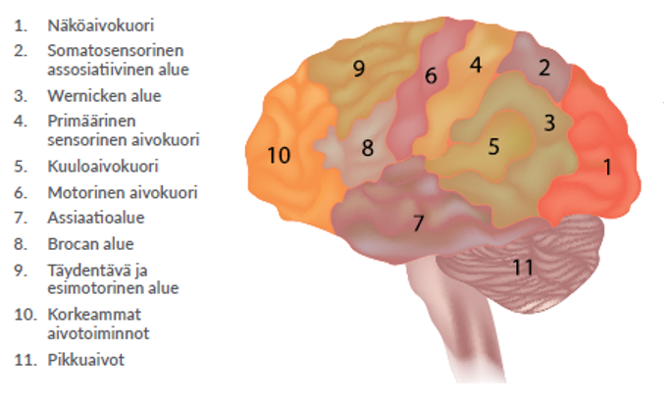
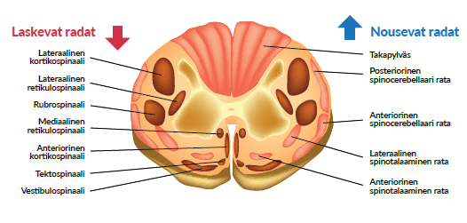
10.2 Ihon aistit
Aistiradat ja aistiaivokuori
  Tyypillisesti aistiradan muodostaa kolme peräkkäistä hermosolua.
  Ihon aistien ja proprioseptorien aistirata keskushermostoon selkäydinhermon takajuuren kautta > nouseva rata selkäytimessä, kunnes risteää ydinjatkoksessa.
  Ydinjatkos > talamus > sensorinen aivokuori (ihonalueen ja rakenteen edustusalueelle) > tietoinen aistiminen (Mitä, missä ja kuinka paljon).
  Lämpötilan ja kipuaistimuksen aistirata risteää heti selkäytimeen tultuaan. Nouseva rata (lateraalinen spinotalaaminen) risteämistasolta talamukseen > aivokuorelle > tietoinen aistiminen.
Sensorisella aivokuorella kehon alueet edustettuna. Edustusalue suurempi niillä osilla, joista tulee enemmän aistitietoa (reseptoritiheys suuri).

Slide 10
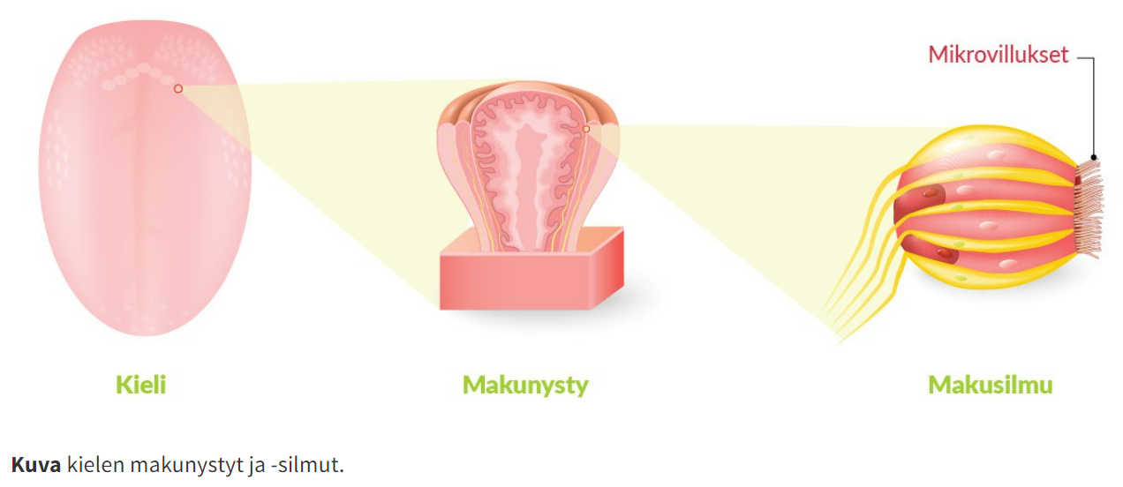
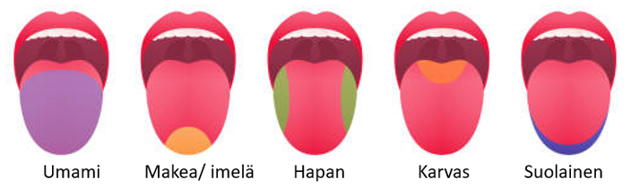
10.3 Maku ja haju
Makuaistitieto
Reseptorit makunystyissä olevissa makusilmuissa.
Makusilmuilla tunnistetaan syljessä olevia molekyylejä.
Makunystyt:
  sieninystyjen aistitieto kasvohermossa (VII), vallinystyjen sekä lehtinystyjen aistitieto kieli-kitahermossa (IX).
Vagushermo (X) tuo aistitietoa kurkunpään alueelta.
Aistitieto talamukseen > insulaan ja kielen edustusalueelle sensoriselle aivokuorelle.
Viisi perusmakua:
  Umami, makea, hapan, karvas ja suolainen.

Slide 11
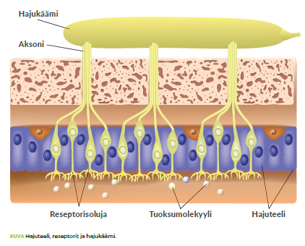
10.3 Maku ja haju
Hajuaistimus
reseptorit sijaitsevat hajuepiteelissä > epiteeli uusitaan kantasoluista parin kuukauden aikana.
Reseptorisolujen dendriitissä mikrovilluksia, jotka tunnistavat eri molekyylejä.
Hajureseptoreja on 350 erilaista > aistimus isosta määrästä erilaista tietoa.
Signaalivälitteinen toimintatapa > hyvin pieni molekyylimäärä riittää aistimukseen. Esim. asetonin aistimiskynnys noin 31,5 mg/m³.
Hajureseptorisolulla tieto synapsilla hajukäämiin.
Hajuaistitieto suoraan aivokuorelle eikä talamuksen kautta.
Hajukäämin tieto eri aivokuoren alueilla. Ohimolohkolta yhteydet hippokampukseen ja amygdalaan > limbinen järjestelmä > haju herättää tunnemuistoja.

Slide 12

10.4 Korvat ja kuulo
Ääni:
  väliaineessa etenevää aaltoliikettä > saa tärykalvon liikkumaan.
  Keskikorvan kuuloluut välittävät tärykalvon liikkeet simpukkaan.
  Nesteen liike liikuttaa tyvikalvoa, jonka pinnalla karvasolujen taipuminen johtaa aktiopotentiaaliin kuulo-tasapainohermossa (VIII).
  Kuuloaistiedon päätyminen kuuloalueelle > kuuloaistimus.
  Äänialloille on taajuus ja intensiteetti.
  Taajuus mitataan hertseinä (Hz): tapahtumien määränä sekunnissa. Mitä suurempi äänen taajuus, sitä korkeampi äänenkorkeus.
  Intensiteetti: ääniaaltojen amplitudi > äänenvoimakkuus (yksikkö on desibeli, dB). Ääni juuri kuultavissa = voimakkuus 0 dB.
  Ääni, joka on juuri ja juuri kuultavissa (kuulokynnys), on voimakkuudeltaan nolla desibeliä.

Slide 13
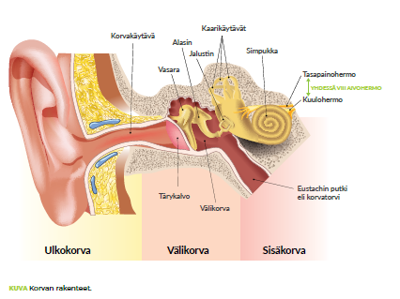
10.4 Korvat ja kuulo
Ulkokorva ja välikorva
Ääni ohjataan ulkokorvan korvalehdellä ja korvakäytävällä, tärykalvolle.
Ääni etenee korvakäytävää pitkin > tärykalvo värähtelee.
Välikorva:
  täryontelossa kuuloluuketju > tärykalvon liike vahvistuu ja välittyy eteisikkunaan.
  vasara (malleus) kiinni tärykalvossa, liike alasimeen (incus), joka kiinni jalustimessa.
Jalustimen kanta kiinni simpukan eteisikkunassa (soikea ikkuna) > tärykalvon liike välittyy ulkokorvasta välikorvan kautta sisäkorvan nesteen liikkeeksi.

Slide 14
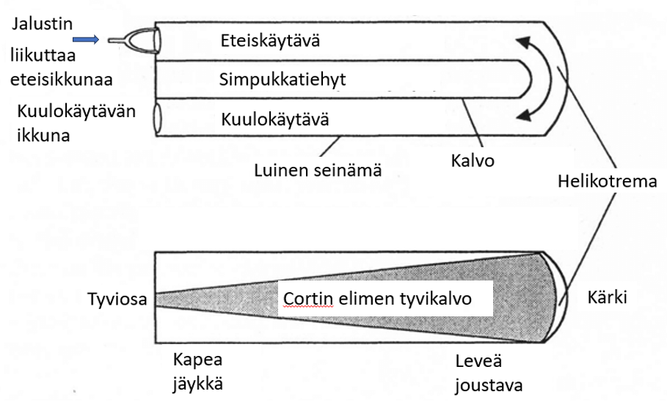
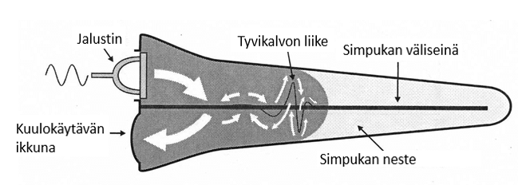
10.4 Korvat ja kuulo
Sisäkorvan simpukka
sisäkorvan rakenteet: kaarikäytävät ja simpukka (cochlea).
Äänen kuuleminen: eteiskäytävän, kuulokäytävän, ja niiden välissä olevan simpukkatiehyen yhteistoimintaa.
Eteisikkunan liike liikuttaa eteiskäytävän nestettä > nesteen liike liikuttaa simpukkatiehyen tyvilevy ylös ja alas.
Tyvilevy on eteisikkunan lähellä kapea ja jäykkä, notkistuu simpukan kärkeä kohti < eri taajuisten äänten voimakkuus suurimmillaan juuri ennen päättymistä > korkeiden äänten vaikutus voimakkain tyvilevyn alussa.
Mukailtu: E.M.Ku.2009. Modelling the Human Cochlea. The Journal of the Acoustical Society of America.

Slide 15
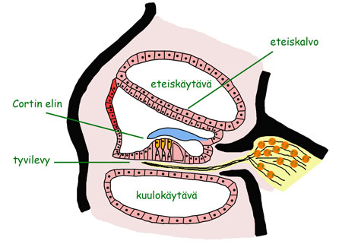
10.4 Korvat ja kuulo
Cortin elin ja kuuloaistitieto
  Tyvilevyn karvasolut (kuuloreseptorisolut) sekä niiden päällä sijaitseva katekalvo = Cortin elin.
  Katekalvon osuminen karvasoluihin johtaa kuuloaistitiedon syntymiseen.
  Mitä suurempaa karvojen taipuminen on, sitä suurempi on reseptoripotentiaali, ja sitä enemmän aktiopotentiaalia kuulohermoa pitkin.
www.solunetti.fi

Slide 16
10.4 Korvat ja kuulo
Kuuloaistirata
  Cortin elimestä kuuloaistitieto kuulotasapainohermossa (VIII) ydinjatkokseen
  Ydinjatkoksesta tieto talamuksen ohimolohkon kuuloaivokuorelle.
  Kuuloaivokuorella on tyvilevyn tonotopiaa (miltä kohdalta tyvikalvoa tieto on lähtenyt) vastaavat alueet = kuuloaivokuoren alue edustaa tyvilevyn eri osia > kuuloaivokuori on äänenkorkeuden mukaisesti organisoitunut.
  Esim. Vaikka 440 Hz:n taajuus soitettaisiin pianolla tai viululla, niin tunnistaisimme sen samaksi äänenkorkeudeksi.

Slide 17
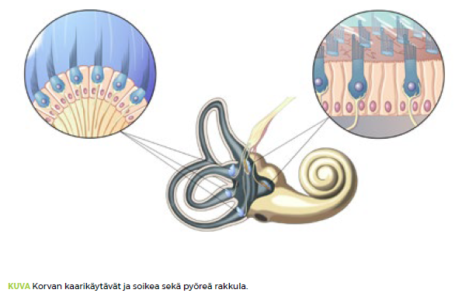
10.5 Sisäkorvan tasapainoelin
Tasapainon ylläpitäminen:
  sisäkorvan tasapainoelimillä (vestibulaarielin),
  lihasten ja nivelten proprioseptoreilla, sekä
  silmien tietojen kokonaisuus.
Vestibulaarielin:
  Otoliittielimet soikeassa ja pyöreässä rakkulassa > kiihtyvyyden aistiminen
  Kaarikäytävät ja niiden ampullassa olevat karvasolut > pyöriminen, pääkääntäminen, ohjaavat silmien liikettä
Tieto vestibulaarielimistä kuulo-tasapainohermoa (VIII) pitkin pikkuaivoihin ja ydinjatkokseen.

Slide 18
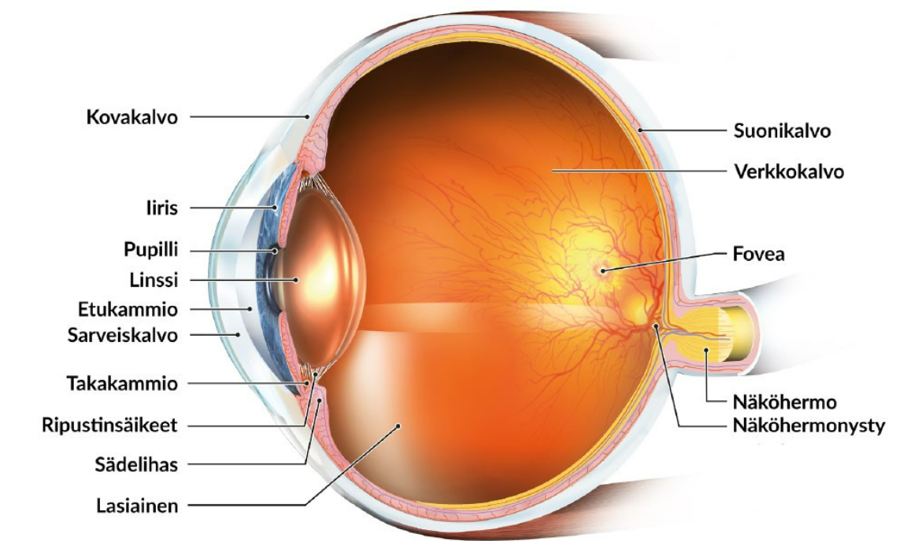
10.6 Silmät ja näkö
Silmän rakenteet keskittävät valonheijastumat fotoreseptoreille > fotoreseptorit (tapit ja sauvat) muuttavat valon energian hermoimpulsseiksi.
Valo etenee sarveiskalvon läpi, ja päätyy linssille iiriksen keskellä olevan mustuaisen läpi.
Linssin paksuus ( = taittokyky) säätyy sädekehän lihaksen supituksella (linssi pulleampi) ja rentoutumisella (linssi kapeampi).
Linssistä valo etenee lasiaisen läpi lopulta verkkokalvon useamman hermosolun kerroksen läpi fotoreseptoreille > fotoreseptorit hyperpolarisoituvat > verkkokalvon hermoverkko muuttaa toimintaansa > näkötieto etenee näköhermoa pitkin näkörataan, ja lopulta takaraivon näköaivokuorelle.

Slide 19
10.6 Silmät ja näkö
Mukautuminen ja kuvanmuodostus
linssin taittokykyä säädellään jatkuvasti kohteen etäisyyden mukaan = mukautuminen eli akkommodaatio.
  Linssi on kiinni sädelihaksessa ripustinsäikeillä.
  Sädelihaksen supistuminen pienentää halkaisijaa > ripustinsäikeet löystyvät > linssi paksunee > taittokyky lisääntyy (lähikohteen katsominen).
  Sädelihasten rentoutuminen suurentaa halkaisijaa > ripustinsäikeet tiukkenevat > linssi litistyy > taittokyky vähenee (kaukokohteen katsominen)
Likipiste (lyhin tarkannäkemisen etäisyys):
  muuttuu iän myötä > Presbyopia (ikänäkö): linssin joustavuus vähenee > likipiste kauempana
  Linssin taittokyky rajallinen. Silmän rakenteella merkitystä > ”pitkä” rakenne > likitaittoisuus (myopia); ”lyhyt” rakenne > kaukotaittoisuus (hyperopia).

Slide 20
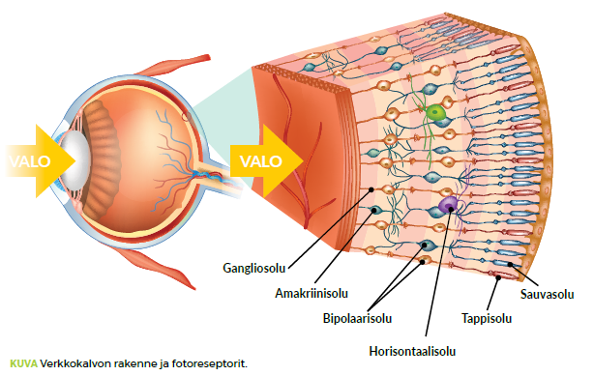
10.7 Verkkokalvo
Fotoreseptorit = Sauva- ja tappisolut.
molemmissa näköpigmenttiä > rakenteen muutos, kun valo osuu niihin > fotoreseptorien ja verkkokalvon hermosolujen yhteinen toiminta > näköaistitiedon eteneminen näköhermossa ja näköradassa.
Gangliosolun aksoneista rakentuu näköhermo.
Gangliosolut yhteydessä bipolaarisoluihin, ja bipolaarisolut yhteydessä sauva- ja tappisoluihin.
Sekä ganglio- että bipolaarisolut ovat yhteydessä myös horisontaali- ja amakriinisoluihin.
Valotiedon käsittely tapahtuu verkkokalvon hermoverkostossa.

Slide 21

10.7 Verkkokalvo
Valon vaikutus sauvasoluihin
  Sauvasolun (rod) solukalvolla näköpigmenttiä = rodopsiini (”sauvan opsiini”).
  Valoa sauvasolun depolarisoituneelle solukalvolle > retinaali muuttuu 11-cis-muodosta all-trans-muotoon > retinaali irtoaa opsiini-proteiinista > ionien läpäisymuutos > sauvasolun solukalvon hyperpolarisoituminen.
  Rodopsiinin uudelleen rakentuminen kestää jonkin aikaa > täydellinen hämärään adaptoituminen vie noin 20 minuuttia.
  Rodopsiini absorboi heikosti punaisen aallonpituutta > punainen valo ei haittaa hämäränäkökykyä samoin kuin muut aallonpituudet.

Slide 22
10.7 Verkkokalvo
Tappisolu ja värinäkö
verkkokalvolla on kolmenlaisia eri aallonpituuteen herkästi reagoivia tappisoluja. Tappisoluilla on myös retinaalia, fotopsiinia.
  420 nm:n aallonpituudet vaikuttavat sinistä valoa välittäviin tappisoluihin.
  530 nm:n aallonpituudet vaikuttavat vihreää valoa välittäviin tappisoluihin.
  562 nm:n aallonpitudet vaikuttavat punaista valoa välittäviin tappisoluihin.
Valon erilaiset aallonpituudet verkkokalvolle > tappisoluissa samankaltaisen tapahtumasarjan kuin sauvasoluissa > eri tappisolujen hyperpolarisoituminen > eri värien aistimiseen.

Slide 23
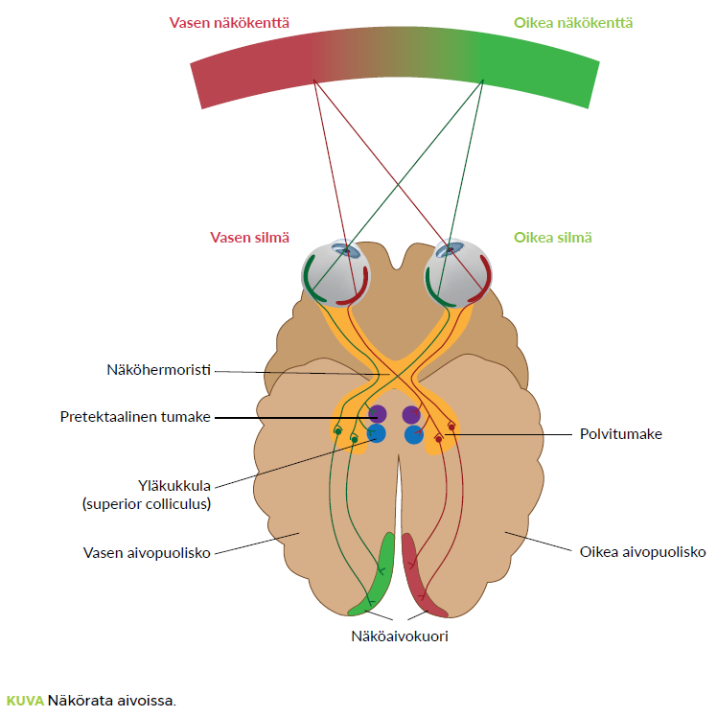
10.7 Verkkokalvo
Näöntarkkuus ja herkkyys
  silmät suunnataan siten, että kuva muodostuu tarkaksi foveaan (keskikuopan) > paljon tappisoluja > tarkimman näkemisen alue.
  Tappisolujen toiminta vaatii runsaasti valoa > hämärässä näkeminen epätarkempaa, koska silloin näkeminen perustuu sauvasolujen toimintaan.
Näköaistitiedon päätyminen aivokuoren näköalueelle
Gangliosolujen aksonit muodostavat näköhermon > näköaistitieto etenee näköhermoa pitkin näköhermonristiin (optinen kiasma) > näköjuostetta pitkin talamukseen.
Näköhermoristissä osittainen näkötiedon risteäminen mahdollistaa syvyysnäkemisen.
Takaraivon alueelta näköaistitietoa jaetaan ns. assosiaatioalueille > ”mikä ja missä se on?”.

